Slide 1
图像色彩的调整

Slide 2
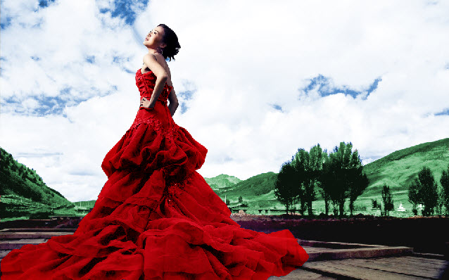
争奇斗艳最终效果图：

Slide 3
争奇斗艳制作步骤：
（1）、新建文件，色彩模式为RGB。
（2）、打开素材，仔细抠取整个礼服选区，创建好礼服的选区。
（3）、执行【图像→调整→色彩平衡】命令。
（4）、执行【图像→调整→亮度/对比度】命令，调整图像的亮度和对比度。

Slide 4
（5）、选取人物以外的图像选区，执行【图像→调整→色阶】命令。
（6）、仔细抠取山脉及树木创建选区，执【图像→调整→色相/饱和度】命令。
（7）、抠取天空部分，得到天空选区，执行【图像→调整→曲线】命令。
（8）、执行【图像→调整→色相/饱和度】命令 。

Slide 5
小结：
本次课主要让同学们通知制作两个典型的案例来学习本次课要学习的知识点，为了在不同场合正确输出图像，有时需要把图像从一种模式转换为另一种模式。通过执行【图像→模式】子菜单中的命令来实现颜色模式的转换。使用“色彩平衡”命令可以调整图像整体的色彩，改变颜色的混合，若图像有明显的偏色，可以使用该命令来纠正。使用“色彩平衡”命令也可以在图像原色的基础上根据需要来添加颜色，或通过增加某种颜色的补色，以减少该颜色的数量，从而改变图像的原色彩。“图像/调整”子菜单下各个图像色彩调整命令的使用，让学生掌握通过这些调整命令可以非常方便地调整图像的亮度、对比度、色相和饱和度等参数。通过本节的介绍，掌握各种图像色彩调整命令的区别，提高校正图像的速度及准确度。

Slide 6
设计公司招聘广告设计案例描述：
人才是一个企业在市场竞争中取胜的法宝，一个企业招聘人才的手段往往是发布招聘广告，于是，招聘广告应运而生。招聘广告其实也是商业广告的一种形式，是企业以广告的形式告知人们企业的性质、经营范围等。

Slide 7
与真正意义上的商业广告不同的是，招聘广告一般不带有产品宣传信息，是企业为了招贤纳才、壮大实力而发布的广告，因此，招聘广告重在告知人们企业的性质和经营范围等。

Slide 8
这一节我们将为某设计公司制作招聘广告。由于该公司招聘的是设计人才，而设计往往与艺术不可分割，因此，我们将选用一幅大卫的石膏头像和彩色铅笔组合成画面主体，使人们首先从整个画面上就能看出这是与艺术和设计有关的招聘，然后再配以文字说明，说明招聘的具体内容和其他事项。
画面采用中心对称构图方式，画面稳定、色彩丰富、艺术色彩浓郁。

Slide 9
案例效果分析：
该招聘广告除了新颖的广告创意之外，在制作上并不复杂。首先使用【色相/饱和度】命令将灰色的大卫石膏头像调整为彩色，再使用渐变色、【色相/饱和度】命令制作出彩色铅笔，然后将其组合，完成画面构图，最后输入相关文字即可。

Slide 10
需要注意的是，在调整大卫头像颜色时，要勾选【色相/饱和度】对话框中的“着色”选项，同时要注意颜色的亮度以及对比度，在制作彩色铅笔时，要注意铅笔头部分木纹材质的色彩的调整。要想实现该照片效果，我们必须掌握Photoshop 中图像颜色校正命令的使用方法 。

Slide 11
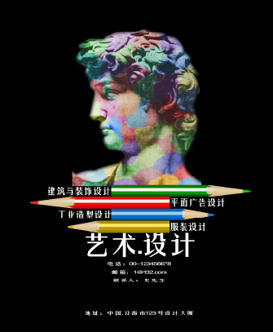
设计公司招聘广告设计最终效果图

Slide 12
知识储备：
Photoshop 不仅允许对图像颜色的层次、对比度进行调整，同时也允许对图像颜色进行校正，通过对图像颜色进行校正，使图像色彩更加协调，能更准确表达图像内涵，突出图像主题。在【图像】/【调整】菜单下有一组用于校正图像颜色的菜单。
【色相/饱和度】命令可以调整图像色相、饱和度和明度，同时还可以调整单色调图像效果。

Slide 13
“编辑”：在该列表选择调整的颜色范围，当选择“全图”选项时，会同时调整图像中所有颜色，如果选择某单色，如红色或黄色，只调整所选择的颜色。
“色相”：调整颜色的色相。可以在“色相”数值框输入数值（或直接拖动滑块）调整图像色相，其数值范围是-180~+180之间。
“饱和度”：调整颜色的饱和度，在“饱和度”数值框中输入数值（或直接拖动滑块）调整颜色的饱和度，其数值范围是-100~+100之间。

Slide 14
“明度”：调整颜色的亮度，在“明度”数值框中输入数值（或直接拖动滑块）调整颜色的亮度，其数值范围是-100~+100之间。
选择“着色”选项，可以为灰度图（非灰度模式的图像）进行着色或将一幅图像调整成单色图像。

Slide 15
  2.使用【替换颜色】命令替换图像颜色
对于图像中较复杂的颜色范围，可以使用【替换颜色】命令来调整。该命令是首先选取要调整的颜色，然后再对其颜色色相、饱和度和明度进行调整，达到替换颜色的目的，类似于首先使用选择工具选取图像颜色，然后再使用【色相/饱和度】命令调整图像颜色的操作。

Slide 16
图像的色彩调整命令介绍：
（1）、色阶： 主要用于调整图像的明暗程度。
（2）、曲线：与色阶命令类似，也是用来调整图像的色调范围的，不同的是色阶命令只能调整亮部、暗部和中间灰部，而曲线命令可以调整灰阶曲线中的任何一点。
（3）、色彩平衡：调整图像的整体色彩偏向。
（4）、亮度/对比度：用来调整图像的亮度和对比度，它只适用于粗略地调整。

Slide 17
（5）、色相/饱和度
（6）、归纳总结各种图像色彩调整命令的区别：
“色阶”命令常用来较精确地调整图像的中间色和对比度，是照片处理使用最频繁的命令之一。使用“曲线”命令也可以调整图像的亮度、对比度及纠正偏色等，与“色阶”命令相比该命令的调整更为精确。

Slide 18
使用“色彩平衡”命令可以在图像原色的基础上根据需要来添加颜色，或通过增加某种颜色的补色，以减少该颜色的数量，从而改变图像的原色彩。
“亮度/对比度”命令是一个简单直接的调整命令，从名称就可以看出，它专门用于图像亮度和对比度的调整。
使用“色相/饱和度”命令可以通过对图像的色相、饱和度和亮度进行调整，从而达到改变图像色彩的目的。

Slide 19
操作步骤：
以上主要学习了图像颜色校正的相关知识，下面我们开始制作“设计公司招聘广告”的实例，对以上知识点进行巩固练习。
1. 调整大卫头像颜色
（1）打开 素材 “大卫.psd”文件，这是一幅灰色的大卫石膏像图像。
（2）激活图层1，然后激活【工具箱】中的“自由套索工具”，在【选项】栏设置“羽化”为0像素，在大卫石膏像左上方位置创建任意选择区。
（3）执行菜单栏中的【图像】/【调整】/【色相/饱和度】命令，在打开的【色相/饱和度】对话框中勾选“着色”选项，然后设置其他参数调整图像颜色，如图2所示。
（4）单击确定按钮确认，然后使用相同的方法，使用“自由套索工具”选取图像，使用【色相/饱和度】命令对图像进行颜色调整，直到将灰色大卫头像调整为色彩图像，结果如图3所示。

Slide 20
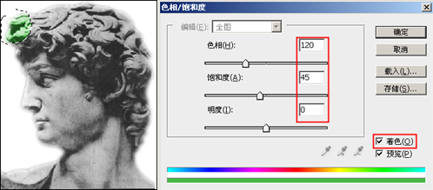
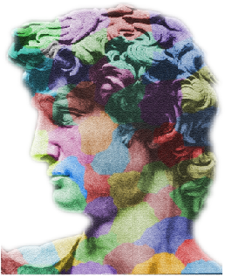
图2
图3

Slide 21
提示：在使用“自由套索工具”选取图像时，可创建任意选择区选取图像，然后使用【色相/饱和度】命令对其颜色进行调整，这样调整后的颜色会显得随意、自然。另外，在调整颜色时一定要勾选“着色”选项，这样才可以将选取图像颜色调整为一种单色，调整的颜色可以根据自己的喜好随意，总之，要将灰色头像的所有区域进行为彩色效果

Slide 22
2.制作一支彩色铅笔
（1）激活背景层，设置前景色为黑色（R：0、G：0、B：0），按键盘中的Alt+Delete键向背景层填充黑色，然后激活图层1，按键盘上的Ctrl+T键，使用自由变换工具调整大卫头像的大小，如图4所示。
（2）按键盘中的Enter键确认，然后单击【图层】面板下的“创建新图层”按钮新建图层2。
（3）激活【工具箱】中的“矩形选框工具”，在【选项】栏设置“羽化”为0像素，在大卫头像下方创建矩形选区，如图5所示。
（4）激活【工具箱】中的“渐变工具”， 打开【渐变编辑器】对话框，选择系统预设的“黑色到白色”的渐变色，然后在色带下单击再添加4个色标，如图6所示。

Slide 23
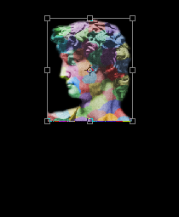

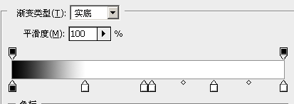
图4
图5
图6

Slide 24
提示：系统预设的“黑色到白色”的渐变色只有两个色标，在色带下单击即可添加其他色标，拖动色标即可调整色标的位置。有关渐变色的设置，请参阅本书第2章相关内容的详细讲解，在此不再赘述。
（5）分别拖曳各色标调整其位置，然后分别双击各色标，在打开的【选择色标颜色】对话框设置色标颜色分别为：灰绿（R：0、G：122、B：0）、浅绿（R：241、G：255、B：242）、翠绿（R：0、G：152、B：7）和暗绿（R：0、G：90、B：11），如图7所示。

Slide 25
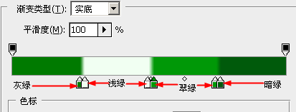
图7

Slide 26
（6）单击确定按钮确认，然后在其【选项】栏激活“线性渐变”按钮，在选择区垂直拉渐变，结果如图8所示。
（7）按下键盘中的Ctrl+D键取消选择区，重新选择“自由套索工具”，在其【选项】栏设置“羽化”为0像素，将拉渐变色后的图像右端选取，如图9所示。

Slide 27
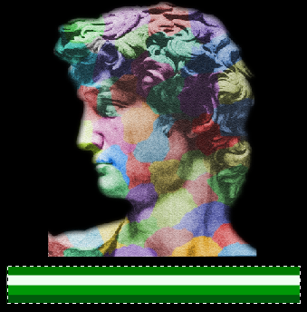

图9
图8

Slide 28
（8）按下【图层】面板的“锁定透明像素”按钮，执行菜单栏中的【滤镜】/【杂色】/【添加杂色】命令，设置杂色“数量”为400％，单击确定按钮确认，向选择区添加杂色，结果如图10所示。
（9）继续执行菜单栏中的【滤镜】/【模糊】/【动感模糊】命令，设置“角度”为0，“距离”为20像素，单击确定按钮确认，结果如图11所示。

Slide 29
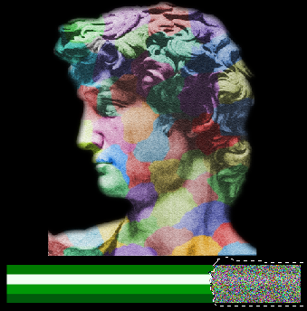

图10
图11

Slide 30
（10）执行菜单栏中的【图像】/【调整】/【色相/饱和度】命令，在打开的【色相/饱和度】对话框勾选“着色”选项，然后设置“色相”为40、“饱和度”为40、“明度”为50，单击按钮确认，调整图像的颜色，如图12所示。
（11）确保当前工具为选择类工具，按键盘上向右的方向键将选区向右移动到合适位置，然后设置前景色为绿色（R：0、G：200、B：10），按下键盘中的Alt +Delete键，向选区中填充前景色，结果如图13所示 。
（12）按下键盘中的Ctrl +D键，取消选择区，再次激活“矩形选框工具”，设置“羽化”为0像素，沿渐变色边缘将图像右边选择，如图14所示 。

Slide 31
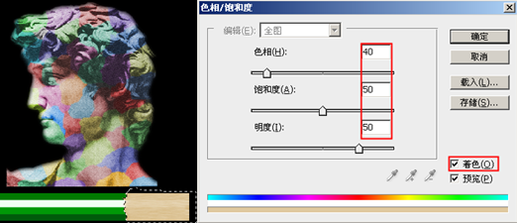
图12

Slide 32
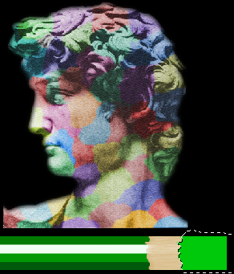

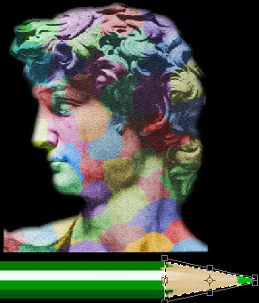
图14
图15
图13

Slide 33
（13）按下键盘中的Ctrl +T键为选区添加自由变形框，然后按住键盘中Ctrl+Shift+Alt键的同时将光标移动到变形框右上方的控制点中，向下拖曳鼠标，对其进行自由变形，如图15所示。
（14）敲击键盘中的Enter键确认，然后按下键盘中的Ctrl+D键取消选择区，完成铅笔的制作。
3.制作其他彩色铅笔并输入文字
（1）按键盘上的Ctrl+J键将制作好的铅笔图像复制，然后执行菜单栏【编辑】/【变换】/【水平翻转】命令将其翻转，并将其移动到左边位置。
（2）激活【工具箱】中的“魔术棒工具”，在其【选项】栏设置参数如图16所示。
（3）在左边铅笔图像绿色外皮上单击，将其绿色区域选择，然后按下键盘中的Ctrl+U键，打开【色相/饱和度】调对话框，设置“色相”为0、“饱和度”为100、“明度”为30，单击确定按钮确认，调整图像的颜色，如图17所示。

Slide 34
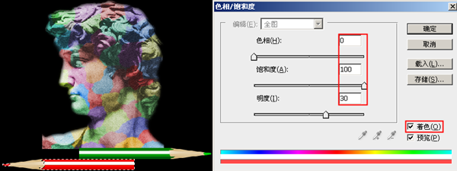
图16
图17

Slide 35
提示：蓝色铅笔和黄色铅笔颜色的调整，读者可自行尝试设置，在此不再详细讲解，需要注意的是，在调整颜色前，一定要使用“魔术棒工具”将其选择，同时要勾选【色相/饱和度】对话框中的“着色”选项，这样才能调整出满意的效果。
（4）依照上述方法继续将铅笔复制，调整大小和位置，并使用【色相/饱和度】命令调整铅笔的颜色，结果如图18所示
（5）激活【工具箱】中的“横排文字工具”，在【选项】栏设置文字颜色为白色（R：255、G：255、B：255），并设置其他相关选项，在图像中单击输入相关文字，完成“设计公司招聘广告”的制作，结果如图19所示。

Slide 36
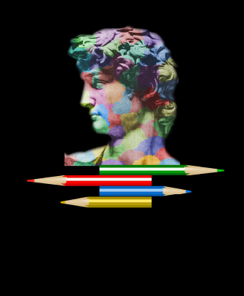
图18
图19

Slide 37
总结与回顾：
本章通过 “设计公司招聘广告设计” 精彩实例的制作，主要学习了Photoshop CS3中的图像调整以及色彩校正的相关知识。
图像色彩校正是使用Photoshop CS3处理图像的关键，也是平面设计中不可缺少的操作，在进行图像色彩校正时，对于颜色比较复杂的图像或只想校正图像某一类颜色时，可以使用【可选颜色】命令或【替换颜色】命令进行校正，而对于颜色单一，或者想对整个图像颜色进行校正时，可以使用【色相/饱和度】命令进行校正，总之，要根据校正范围和颜色使用不同的命令进行校正，这样才能达到事半功倍的效果。

